Slide 1
Использование игровых приёмов в коррекции письменной речи обучающихся с ЗПР
ГКОУ УР «ШКОЛА № 39»
Учитель – логопед Терентьева Т.Е.

Slide 3
Игровой приём «Рассыпушечка».
1. Развитие звуко-буквенного анализа и синтеза
А) У С П - СУП (по первому звуку)
Б) К М А - МАК (по последнему звуку)
В) К А К О Ш - КОШКА
(по заданному
звуку)
Г) без картинок: И, К, Н, А, Г – КНИГА; О, Т, К, О, Р, Д - ДОКТОР

Slide 4
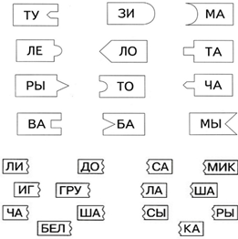
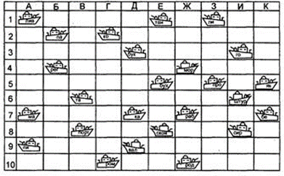




2. Развитие слогового состава слова.
А) «Рассыпушечка» в виде Б) Игра по типу «Морской бой» пазлов
В) По заданному слогу (3) Г) По слуховому восприятию
ША, КА - КАША
КЕ, РА, ТА - РАКЕТА
РУ КА ВИ ЦА ТА, ВИ, МИН - ВИТАМИН
РУКАВИЦА

Slide 5
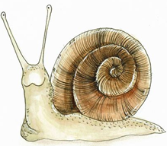



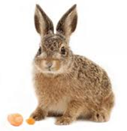

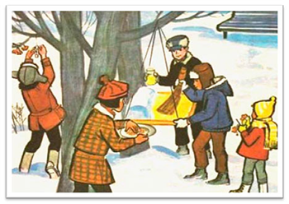
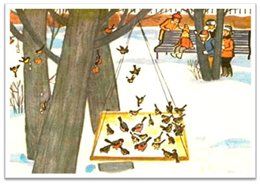
3. Работа с предложением и текстом.
А) (У) (РА) (И) (РО) (ЗА) – . У Раи роза.
Б) «Рассыпанные» слова собрать по схеме: Когда? Какой? ______.
Мороз, ночью, ударил, сильный - Ночью ударил сильный мороз.
В) Собрать предложения по подсказке (1 слово подчёркнуто)
СЛАДКИЙ, МЁД, ОЧЕНЬ, МЕДВЕДЬ, ЛЮБИТ
МЕДВЕДЬ ОЧЕНЬ ЛЮБИТ СЛАДКИЙ МЁД.
Г) Из «рассыпанных» предложений собрать текст.

Slide 6
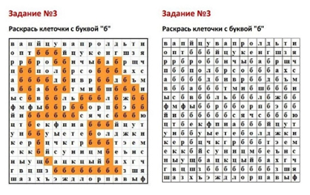
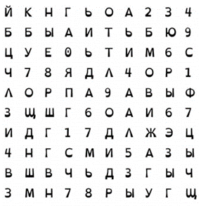
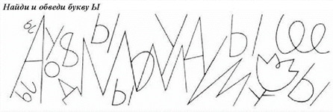
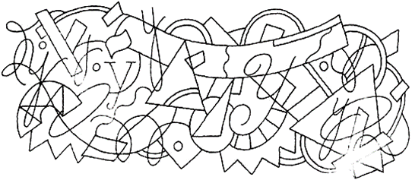
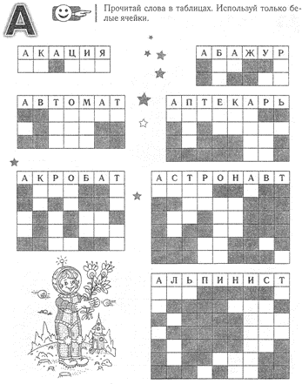
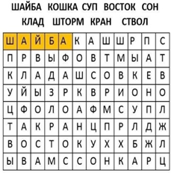
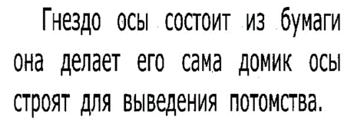
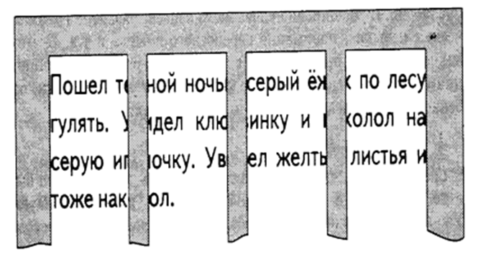
Игровой приём «Прятки».
А) Найди букву (корректурные пробы)
Б) Найди слова В) Найди Г) Прочитай предложения «спрятанный» текст мнюнпришлатвеснааою бвтаетдвнёкдснеглыдшт ьйыпбегуттчщкручьийутд детиыпускаютскораблики
-
-

Slide 7

Игровой приём «Шифровальщик».
А) обозначение букв символами
Б К – Б К (БАК – БОК); ||ла|||ок - ПЛАТОК а ушка – БаБушка, е ушка – ДеДушка
Б) обозначение слов только заданными буквами
А (МАК), Ы А (РЫБА), У А А (БУМАГА), Д Б (ДОБРЫЙ)
В) обозначение слов буквами и цифрами
В1Ф3 (ВаФли), Б1Б5 (БараБан), П1Б3 (ПоБеда)
Г) графические диктанты ь . (Вчера был силЬный дождЬ.)
. (ОлЬга гуляла без палЬто.)

Slide 8
Игровой приём «Весёлые превращения».
Развитие звуко-буквенного анализа и синтеза, техники чтения и логического мышления
А) «Рокировка» сом – сор – сок – сон; мал – мыл – мил – мел
Даша – Паша – Саша – Маша и т.п.
Б) Анаграммы: нос – сон, карп – парк, насос – сосна и т.д.
В) «Наборщик» гастроном: рот, гном, мост, нора и т.д.
Г) «Матрёшки» косы – осы, лежи – ежи, смех – мех, шутка – утка стройка – тройка, дворник – двор и т.д.
Д) Палиндромы: казак, шалаш, дед и т.п.
Е) Акрослова: ИГРУШКА (И- игра, Г – гном, Р – рыба,
У- утка, Ш – шкаф, К – крот, А – аист)

Slide 9
Благодарю за внимание

